Slide 1
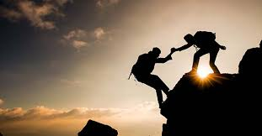
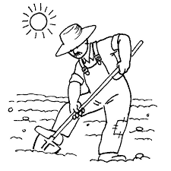
PARABOLE DELLA MISERICORDIA
I due debitori
Il fariseo e il pubblicano
I due figli
La pecora smarrita
La moneta perduta
Il padre amorevole
I lavoratori dell’ultima ora
I DUE FIGLI: Mat 21.28-32
Ci sono tre i punti di riferimento: Il padre (Dio), il figlio maggiore (Israele), il figlio minore (le nazioni pagane)

Slide 2
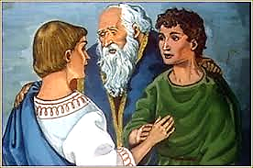
1.IL PADRE
Ha dato la vita ai figli: ha diritto di essere ubbidito
Ha una vigna e manda i figli a lavorare: chiama prima il maggiore e poi il minore
Il Padre rappresenta Dio che ci ha creati tutti
2.I FIGLI RAPPRESENTANO TUTTI GLI UOMINI
(che hanno avuto da Dio la vita: figli in senso largo)
Siamo fatti da Dio e dobbiamo ubbidirlo
Chiamati da Dio, alcuni dicono subito «Sì», ma poi ci ripensano e non Lo seguono → dicono, ma non fanno ###
Altri dicono subito «No», ma poi ci ripensano e Lo seguono
Siccome contano i fatti e non le parole, vengono accolti e benedetti coloro che si ravvedono per ubbidire al Padre

Slide 3
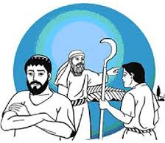
Differiscono per la loro condotta verso il Padre:
Alcuni si dichiarano subito d’accordo,
ma poi se ne infischiano
e diventano contrari!
Altri si dichiarano subito contrari,
ma poi ubbidiscono e si dimostrano d’accordo!
Alla fine contano i fatti: le parole se le porta via il vento.
Quello che viene riconosciuto nel testo è il Ravvedimento che onora e salva chi lo realizza.
Siamo stati fatti per lavorare ubbidendo al Signore
e conta solo questo: dobbiamo tutti essere attivi al servizio di Dio, non è contemplato il passivismo come auto ferme al parcheggio, Dio odia l’ozio! Gen 2.15

Slide 4
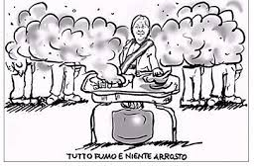
Es. il fumo di Giovanni
Era su una strada di Istambul dove tutti vendevano
panini con carne arrostita.
Non aveva soldi e decise di comprarsi almeno una
fetta di pane … e poi gli venne un’idea:
«lascerò affumicare il pane mettendolo sopra alla carne che arrostisce», almeno prenderà l’odore!
Il venditore voleva che lui pagasse il fumo che aveva rubato e lui affermò…
Ma io ho preso solo il fumo…
Allora paga il fumo!...
Finirono dal giudice di giornata e il giudice emesse la sua sentenza:
«siccome il fumo era del venditore, è giusto che sia pagato: tu Giovanni prendi una moneta e sbattila sul tavolo… il rumore pagherà il fumo!»
Il venditore ebbe l’illusione della paga … come Giovanni quella della carne!
Chi «fa fumo e niente arrosto» avrà solo l’illusione della paga!

Slide 5
CONCLUSIONE: la gente ama vivere di illusioni
Dio ha dato dei Comandamenti e chiede
agli uomini l’ubbidienza: Egli ha tutto il
diritto di chiederlo e noi tutto il dovere di farlo; questo ce lo dice anche la coscienza e l’intelligenza!
Abbiamo dei diritti e dei doveri: le due facce della medaglia
Alcuni fanno solo fumo e niente arrosto: dicono sì e poi non fanno, sono ipocriti e formali per fare bella figura e fanno solo tanto rumore
Lo stesso discorso vale per chi si converte: dire sì e poi non farlo è peggio che dire no. →Mat 7.21
Molti, in principio sono lontani e si dichiarano persino atei, ma poi cambiano e si ravvedono: Dio vuole chi si ravvede.

Slide 6
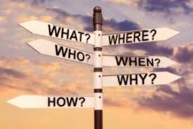
Meglio fare senza dire che dire senza fare.
v. 31: non significa che tutti i pubblicani e tutte le prostitute vanno nel paradiso, ma che è più facile che ci vadano questi e non «i farisei» perché Dio ama chi si ravvede e cambia vita… come spesso fanno i grandi debitori! →Giov 5.39-40 → Mat 23.37
CHIUNQUE TU SIA DEVI RAVVEDERTI!
RIEPILOGO
Esiste Dio e i doveri verso di Lui
Pur se creati uguali, ci sono due tipi di persone che si differiscono per la loro reazione al Suo comando: è questione di volontà
Dio salva quelli che si ravvedono: a quale categoria appartieni tu? Vuoi ravvederti? Devi infilarti in una delle due categorie… e se dici che non ti interessa ti infili giàù nella categoria sbagliata! F
DIRE O FARE?
ESSERE O APPARIRE?

